Slide 1
Классификация цифровых СБИС

Slide 2
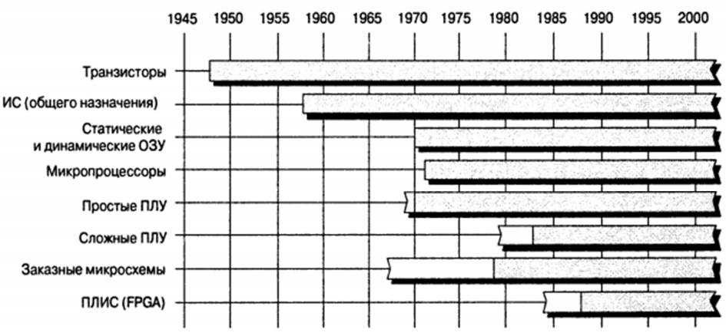

Slide 3
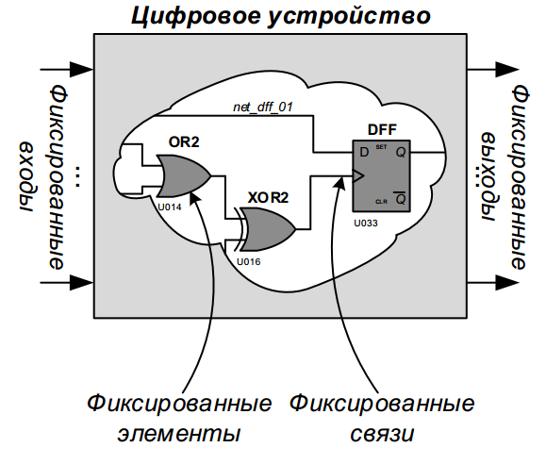
Универсальные устройства с фиксированной архитектурой
Содержит ограниченное количество блоков жестко связанных между собой.
Выполняют набор машинных команд, реализующих определенную программу.

Slide 4
Устройства с фиксированной архитектурой
Процессоры и микропроцессоры для «классических компьютеров» (для своей работы требуют дополнительные элементы – ОЗУ, различные контроллеры ввода-вывода и др.);
Мобильные процессоры - системы на кристалле SoC (System-on-a-Chip), содержащие на одном чипе кроме вычислительного ядра другие компоненты: контроллер оперативной памяти, графический ускоритель, видео декодер, аудио кодек, модули беспроводной связи и др.
Микроконтроллеры – системы на кристале, содержащие кроме ядра, флеш память программ, SRAM данных, АЦП, ЦАП, таймеры/счетчики, контроллеры интерфейсов (USB, RS232, I2C, Ethernet, CAN, программируемые входы-выходы др.)

Slide 5
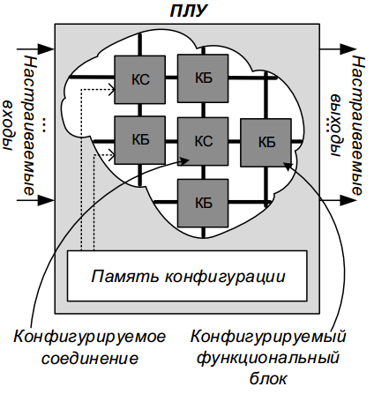
Программируемые пользователем логические устройства (Programmable logic device-PLD)
Большое число функциональных блоков.
Можно изменять (программировать) логику работы отдельных блоков, а также связи между ними путем загрузки файла конфигурации в память конфигурации.
ПЛИС

Slide 6
Программируемые пользователем логические устройства (ПЛИС)
Достоинства:
Можно создавать не стандартные устройства под конкретные задачи пользователя;
Высокая производительность;
Высокая надежность за счет дублирования блоков (саморемонтируемые системы);
Возможность быстро реконфигурации;
Недостатки:
Более высокая сложность и время разработки;
Более высокая стоимость, что ограничивает круг использования.

Slide 7
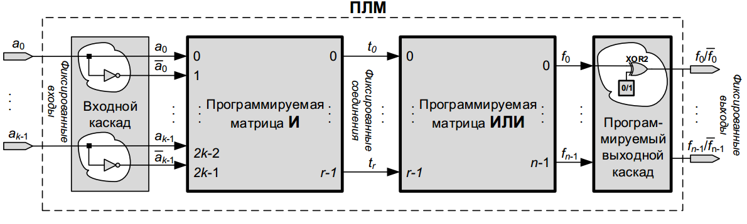
Программируемые логические матрицы 1-й этап
Любое цифровое устройство можно создать с помощью базиса элементов И, ИЛИ, НЕ.
ПЛМ содержит две матрицы элементов: конъюнкторов и дизъюнкторов, а также набор инверторов входных значений.
На выходе матрицы И коньюнкции входных сигналов, на выходе матрицы ИЛИ их дизъюнкция

Slide 8
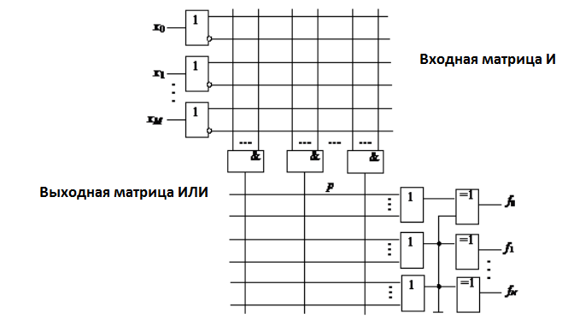
Программируемые логические матрицы
Входная матрица И представляет собой программируемый шифратор.
Выходная матрица ИЛИ осуществляет дизъюнкцию выходных переменных шифраторов И.
Выходы ПЛМ содержат ЛЭ «Исключающее ИЛИ», реализующие прямое или инверсное значение выходной функции f_{i}.

Slide 9
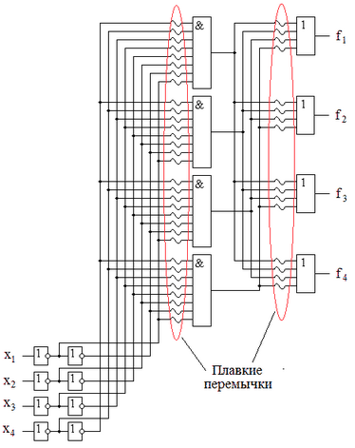
Программируемые логические матрицы
Программирование осуществляется за счет прожига плавких перемычек

Slide 10
Недостатки ПЛМ
Практика применения ПЛМ показала, что, ресурсы программируемой матрицы ИЛИ неэффективно использовались при реализации большинства логических схем.
Поэтому производители программируемых логических устройств стали осуществлять замену программируемой матрицы ИЛИ на множество фиксированных многовходовых элементов ИЛИ, что упрощало не только структуру ПЛУ, но и облегчало процесс получения конфигураций для их программирования.
Такие устройства стали называть программируемой матрицой логики

Slide 11
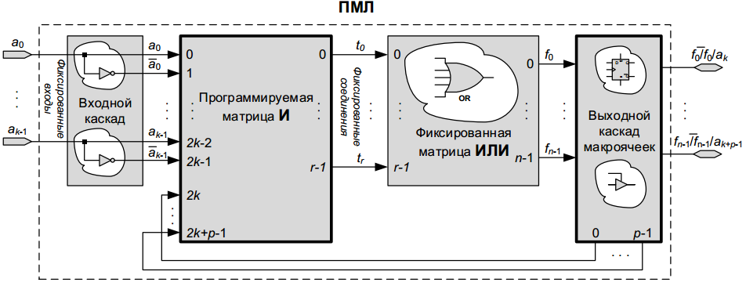
Программируемые матрицы логики 2-й этап
Применены сложные выходные каскады, которые получили название макроячейки.
В состав макроячейки включались трехстабильные буферные элементы, которые могли переводить выходные линии программируемой матрицы логики в высокоимпеданс- ное (третье) состояние, а также триггеры.
Благодаря наличию триггера, ячейки стали программируемыми

Slide 12
CPLD (Complex Programmable Logic Devices) 3-й этап
Вначале 90-х годов прошлого века совершенствование технологий изготовления полупроводниковых интегральных схем позволило разместить на одном кристалле множество программируемых матриц логики, объединенных программируемыми связями.
Такие микросхемы получили название сложные программируемые логические устройства, или CPLD (Complex Programmable Logic Devices).

Slide 13
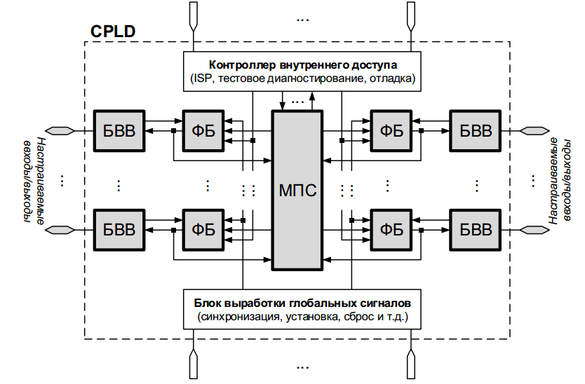
GPLD
Состоит из двумерной матрицы функциональных блоков (ФБ) , построенных по принципу перепрограммируемой ПМЛ, состоящей из настраиваемой матрицы И и программируемых макроячеек.
Каждый функциональный блок соединен с матрицей программируемых соединений (МПС) и с настраиваемыми блоками ввода/вывода (БВВ).
Настраиваемость ресурсов обеспечивается энергонезависимой Flash-памятью.

Slide 14
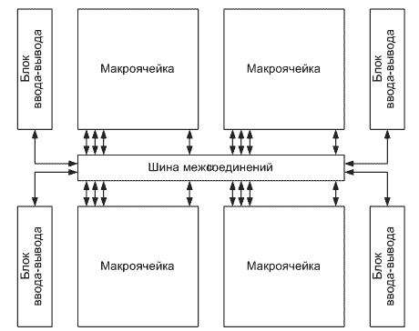
GPLD
Представляет собой набор макроячеек построенных по принципу ПМЛ
Ячейки соединены с программируемой шиной соединений и настраиваемыми блоками ввода вывода
Настраиваемость ресурсов обеспечивается энергонезависимой Flash-памятью.
Notes:
Программируемые логические матрицы к настоящему времени морально устарели и применяются для реализации относительно простых устройств, для которых не существует готовых микросхем средней степени интеграции. При реализации сложных цифровых схем обычно применяются программируемые логические интегральные схемы (ПЛИС) одним из видов ПЛИС являются сложные программируемые логические устройства (CPLD — Complex PLD).
Внутреннее устройство CPLD
Программируемая логическая интегральная схема CPLD состоит из нескольких макроячеек, расположенных на одном кристалле. Каждая макроячейка соединена с блоками ввода-вывода, осуществляющими формирование необходимого вида входов или выходов для работы с внешними схемами. Кроме того, все макроячейки и блоки ввода-вывода связаны между собой внутренними параллельными шинами. Пример внутренней схемы CPLD приведен на рисунке 1.
Рисунок 1. Пример внутренней схемы CPLD Приведенная на рисунке 1 микросхема CPLD состоит из четырех макроячеек, которые связаны между собой внутренними шинами и соединяются с блоками ввода-вывода. Макроячейка построена подобно ПЛМ микросхеме, к которой на выходе подключен триггер. На рисунке 2 приведен пример внутренней схемы макроячейки и ее подключение к шине межсоединений.
Рисунок 2. Внутренняя схема макроячейки микросхемы CPLD В состав приведенной на рисунке 2 макроячейки входят четыре шестивходовых логических элемента "6-И" и 4-входовый логический элемент "4-ИЛИ". Его выход соединен со входом логического элемента "ИСКЛЮЧАЮЩЕЕ ИЛИ". Этот логический элемент предназначен для реализации инверсии логической функции, реализованной ПЛМ-подобной схемой макроячейки. Для этого на его второй вход может подаваться логический ноль или логическая единица. Если этот вход запрограммирован на подачу логической единицы, то логический элемент "ИСКЛЮЧАЮЩЕЕ ИЛИ" будет инвертировать значение, поступающее с выхода логического элемента "4-ИЛИ". Если же на него поступает логический ноль, то схема "ИСКЛЮЧАЮЩЕЕ ИЛИ" будет передавать на выход сигнал без изменения.
На выходе макроячейки поставлен двухвходовый мультиплексор, который позволяет передавать на выход текущее значение сигнала с выхода ПЛМ-схемы, или сохраненное в D-триггере.
Блок ввода-вывода состоит из элементов с тремя состояниями (буферов). Буфер позволяет настраивать выводы микросхемы на ввод или и на вывод сигналов. Чтобы вывод микросхемы настроить на ввод информации, достаточно перевести буфер, подключенный к данному выводу, в высокоимпедансное состояние. Дальнейший путь прохождения сигнала по микросхеме может быть запрограммирован МОП-ключами, размещенными на пересечениях вертикальных проводников и горизонтальных проводников шинымежсоединений. На схеме это соединение помечается символом 'x'. Необходимо отметить, что если вывод запрограммирован на прием информации, то он не может быть использован в качестве выхода микросхемы. Обычно фирмы-изготовители указывают максимально возможное число входных и выходных линий.
Разработка цифровых устройств на CPLD
Разработка цифровых устройств на программируемых логических интегральных схемах CPLD практически не отличается от разработки обычных цифровых устройств. Для этого не требуется разбираться в особенностях внутренней структуры микросхемы или проектировать матрицу межсоединений. Разработчики ПЛИС предоставляют пакет САПР в составе которого можно вести разработку цифрового устройства в виде обычных схем в схемном редакторе, а затем транслировать эту схему в файл коммутаций внутренней матрицы межсоединений CPLD. Этот файл загружается в ПЗУ микросхемы CPLD и микросхема превращается в разработанное нами цифровое устройство, фактически в заказную СБИС.
В настоящее время разработка цифровых устройств чаще ведется с применением языков программирования схем, таких как AHDL или VHDL. Применение языков программирования вместо примитивов, являющихся аналогами микросхем средней интеграции, позволяет значительно оптимизировать внутреннюю структуру прошивки микросхемы.
В качестве примера системы автоматизированного проектирования (САПР) программируемых логических интегральных схем можно привести пакет Quartus II, предлагаемый фирмой Alterra. С работой программного пакета Quartus II можно познакомиться в лабораторной работе 1 " Исследование цифровых устройств на основе программируемых логических интегральных схем (ПЛИС) в среде Quartus II"

Slide 15
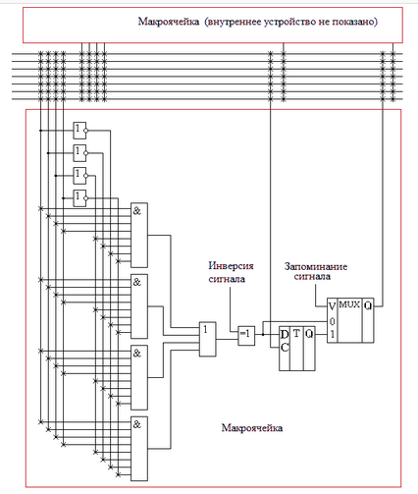
Макроячейка (функциональный блок) пример

Slide 16
Недостатки CPLD
CPLD трудно обеспечить эффективное применение всех макроячеек. Всегда часть макроячеек остается неиспользуемыми.
Часто из макроячейки используется только триггер или логический элемент "2И" ("2ИЛИ"). Остальная часть схемы зря занимает площадь кристалла и потребляет ток от источника питания.

Slide 17
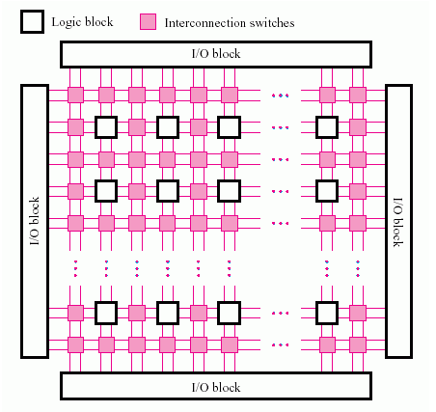
FPGA (Field Programmable Gate Array), программируемая пользователем вентильная матрица
Программируемые логические блоки
Программируемые блоки связи
Настраиваемые блоки ввода-вывода
Notes:
http://digteh.ru/digital/FPGA/
Программируемые интегральные микросхемы CPLD предназначены для применения в цифровых устройствах с большим количеством логических элементов. Кроме того, в CPLD трудно обеспечить эффективное применение всех макроячеек. Всегда часть макроячеек остается неиспользуемыми. Часто из макроячейки используется только триггер или логический элемент "2И" ("2ИЛИ"). Остальная часть схемы зря занимает площадь кристалла и потребляет ток от источника питания.
Для реализации сложных цифровых схем удобно применять программируемые логические схемы (ПЛИС), обладающие большей логической вместимостью и большей степенью использования кристалла. В качестве подобных микросхем и можно назвать программируемые пользователем вентильные матрицы (FPGA — Field- Programmable Gate Array). Принцип работы FPGA существенно отличаются от принципа работы CPLD. FPGA является наследником комбинационных схем, реализованных на постоянных запоминающих устройствах (ПЗУ). Обобщенная структура микросхем FPGA приведена на рисунке 1.
Рисунок 1. Обобщенная структура микросхем FPGA Типовая схема программируемой интегральной микросхемы FPGA состоит из трех видов блоков: логические блоки, блоки ввода-вывода, предназначенные для обмена сигналами через внешние выводы микросхемы и программируемые электронные ключи, предназначенные для создания соединений между внутренними блоками микросхемы FPGA. Логические блоки размещаются в узлах решетки вертикальных и горизонтальных шин проводников. Благодаря возможности соединения проводников при помощи электронных ключей друг с другом, можно создавать нужные нам соединения между логическими блоками. Соединения осуществляемые электронными ключами можно программировать, замыкая и размыкая эти ключи. Матрица соединений хранится в ПЗУ конфигурации и может быть изменена при программировании ПЛИС. Блоки ключей, замыкающие проводники соединительных шин FPGA между собой, обозначены на рисунке 1 квадратами серого цвета.
Соединение внутренней цифровой схемы с блоками ввода-вывода также программируется электронными ключами. У различных микросхем FPGA реальное число программируемых внутренних соединений значительно отличается. Это определяет насколько полно может быть использованы внутренние ресурсы микросхемы и может оказать влияние на предельное быстродействие разработанного цифрового устройства. Эти особенности необходимо учитывать в процессе проектирования цифрового устройства при выборе фирмы-изготовителя и конкретных микросхем FPGA, предназначенных для реализации этого устройства.
Особенностью структуры FPGA является то, что каждый логический блок обычно имеет небольшое число входов и один выход. Это позволяет более полно использовать внутренние ресурсы микросхемы. Типичный логический блок строится на основе ПЗУ, в ячейках которого записана таблица истинности комбинационной схемы. Подобный блок ПЗУ обычно называется LUT (Look Up Table). Каждая ячейка способна хранить значение одной строки таблицы истинности, логический '0' или '1'. Размер LUT определяется числом входов, которое изменяется в зависимости от типа выбранной микросхемы и фирмы-производителя. В качестве примера на рисунке 2 показано внутреннее устройство небольшого LUT ПЗУ с тремя входами x1, x2, x3, и одним выходом f. Крестиками обозначены электронные ключи, включенные между источником питания и входом мультиплексора.
Рисунок 2. Пример внутреннего устройства LUT ПЗУ LUT ПЗУ, изображенное на рисунке 2, способно реализовать любую логическую функцию трех переменных. Поскольку таблица истинности функций трех переменных имеет восемь строк, то LUT ПЗУ состоит из восьми запоминающих ячеек. Одна ячейка содержит значение выходного сигнала в каждой строке таблицы истинности. Входные сигналы x1, x2 и x3 подаются на адресные входы мультиплексора 8×1. В зависимости от комбинации логических сигналов на адресных вхоодах A0, A1, A2, на выход мультиплексора поступает сигнал с одного из его информационных входов X0...X7.
Для программирования LUT необходимо при помощи электронных ключей записать таблицу истинности реализуемой функции в ячейках памяти. Электронный ключ представляет собой полевой транзистор с плавающим затвором, что позволяет сохранять состояние ключа при отключении питания. При замыкании электронного ключа на вход мультиплексора поступает напряжение питания, что соответствует логической единице. При размыкании этого ключа на вход мультиплексора через резистор R поступает потенциал общего провода микросхемы, что соответствует логическому нолю. После программирования при x1=x2=x3=0 на выход LUT ПЗУ будет передан сигнал с самого верхнего входа мультиплексора, x2=x3=0, x1=1 на выход LUT ПЗУ будет передан сигнал с второго сверху входа мультиплексора, и т.д..
Какие программисты востребованы?Книга «Путь в программисты» sheremetev.infosheremetev.infoУзнайте из первых рук прямо сейчас! Получите книгу на свой Е-мэйл бесплатно!
Яндекс.Директ
LUT ПЗУ современных микросхем FPGA обычно имеют четыре или пять входов и состоят из 16 или 32 запоминающих ячеек соответственно. Как и в CPLD микросхемах, кроме комбинационной цифровой схемы логический блок содержит запоминающее устройство, такое как D-триггер. На рисунке 3 приведен пример схемы логического блока FPGA микросхемы.
Рисунок 3. Пример схемы логического блока FPGA микросхемы Логический сигнал, поступающий с выхода LUT ПЗУ на D вход триггера, запоминается по сигналу синхронизации Clk, который может формироваться как внутренними элементами схемы, так и поступать с внешних выводов FPGA микросхемы. Мультиплексор, стоящий на выходе логического блока, позволяет либо применять D-триггер при построении регистровых схем, либо отключать его от схемы при проектировании комбинационных логических схем.
Рисунок 4. Пример запрограммированного участка FPGA На рисунке 4 приведен участок внутренней структуры микросхемы FPGA, запрограммированый для реализации комбинационной схемы. Данная микросхема FPGA состоит из LUT ПЗУ с двумя входами и четырьмя программируемыми линиями соединений. Программируемые электронные ключи обозначены символом X. Каждый замкнутый ключ, соединяющий вертикальную и горизонтальную линии показан красным цветом. Не используемые линии соединений и ключи на рисунке показаны черным. Первые два блока LUT запрограммированы на реализацию функций f1=x1x2 и f2=x2x3. Третий LUT реализует функцию f=f1+f2.
От Пушнова
Программируемая пользователем вентильная матрица
FPGA представляет собой двумерный массив кон- фигурируемых логических блоков CLB (Configurable Logic Block), окруженный по периферии настраиваемыми блоками ввода/вывода IOB (Input/Output Block).

Slide 18
FPGA
Каждый логический блок имеет небольшое число входов и один выход. Это позволяет более полно использовать внутренние ресурсы микросхемы.
Типичный логический блок строится на основе ПЗУ, в ячейках которого записана таблица истинности реализуемой комбинационной схемы.
Подобный блок ПЗУ обычно называется LUT (Look Up Table). Каждая ячейка способна хранить значение одной строки таблицы истинности, логический '0' или '1'.
Размер LUT определяется числом входов, которое изменяется в зависимости от типа выбранной микросхемы и фирмы-производителя.

Slide 19
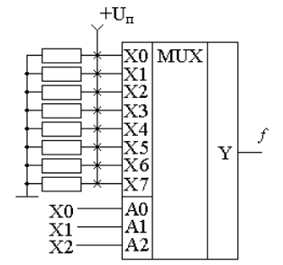
Пример LUT ПЗУ - мультиплексор
В памяти ПЗУ записана таблица истинности мультиплексора с тремя входами x1, x2, x3, и одним выходом f.
Крестиками обозначены электронные ключи, включенные между источником питания и входом мультиплексора.

Slide 20
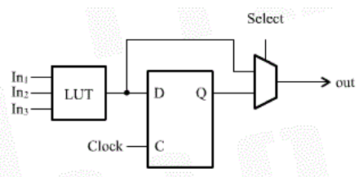
Логический блок FPGA
Как и в CPLD микросхемах, кроме комбинационной цифровой схемы логический блок FPGA содержит запоминающее устройство - D-триггер.

Slide 21
Особенности FPGA о сравнению с СPLD
Разный техпроцесс изготовления
Значительно большее количество базовых блоков.
Базовые блоки более функциональные.
Наличие дополнительных блоков (двухпортовое ОЗУ, умножители и др.)
Прошивка конфигурации хранится в энергозависимом OЗУ в СPLD она хранится во Flash - памяти

Slide 22
Программирование ПЛИС
Схемное – использовалось раньше для простых ПЛУ
Программное:
VHDL (Very high speed integrated circuits) Hardware Description Language - язык описания аппаратуры интегральных схем.
Verilog HDL ( Verilog Hardware Description Language) — это язык описания аппаратуры, используемый для описания и моделирования электронных систем.

Slide 23
Технологии изготовления
ПЛИС можно поделить по технологии изготовления системных ключей (блоков коммутации): - ОЗУ (SRAM) - Репрограмируемые ПЗУ (EEPROM или FLASH) - однократно программируемые (EPROM, Antifuse) - масочные Так же они делятся по объему и быстродействию.

Slide 24
Специализированные СБИС
Заказные СБИС

Slide 25
ASIC
ASIC ( application-specific integrated circuit, «интегральная схема специального назначения») — интегральная схема, специализированная для решения конкретной задачи.
Применяются в конкретном устройстве и выполняют строго ограниченные функции, характерные только для данного устройства; вследствие этого выполнение функций происходит быстрее и, в конечном счёте, дешевле.
Архитектура закладывается изготовителем .
Дорогая подготовка, но массовое производство (цена ниже)
Пример (коммутаторы, маршрутизаторы, ASIC – майнеры кодирование и декодирование сигналов и др.)
Notes:
Микросхемы ASIC представляют собой наборы логических элементов и элементов памяти, расположенных на одном кристалле. Их можно настроить на выполнение самых разных задач — от управления автомобилем до видеоигр. Применение заказных специализированных микросхем позволяет увеличить производительность и снизить стоимость разрабатываемых систем.
(1) Клиент (частное лицо или компания) предоставляет изготовителю составленное на стандартном языке описание заказываемой микросхемы ASIC.
(2) С помощью инструментальных средств изготовитель проектирует логические ячейки (Netlists), определяющие выполняемые микросхемой функции, и задает способ их взаимодействия друг с другом. Ячейки размещаются на кристалле кремния.
(3) Добавляются связи между ячейками.
(4) Полученная микросхема тестируется для определения ее работоспособности и быстродейств
В отличие от ПЛИС программируется технологически, путём нанесения маски соединений последнего слоя металлизации. БМК с маской заказчика обычно изготавливались на заказ.
Достоинство БМК состоит в следующем. Разработчику необходимо применить оригинальные схемные решения на основе БИС, но существующие БИС для этих целей не подходят. Разрабатывать с нуля и производить очень долго, неэффективно и дорого. Выход — использовать базовые матричные кристаллы, которые уже разработаны и изготовлены. Базовый матричный кристалл напоминает библиотеку подпрограмм и функций для языков программирования. На нём разведены, но не соединены элементарные цепи и логические элементы. Заказчиком разрабатывается схема соединений, так называемая маска. Эта маска наносится в качестве последнего слоя на базовый матричный кристалл и элементарные схемы и разрозненные цепи на БМК складываются в одну большую схему. В итоге заказчик получает готовую БИС, которая получается ненамного дороже исходного БМК.

Slide 26
Порядок разработки ASIC
1 Клиент (частное лицо или компания) предоставляет изготовителю составленное на стандартном языке описание заказываемой микросхемы ASIC.
2 С помощью инструментальных средств изготовитель проектирует логические ячейки (Netlists), определяющие выполняемые микросхемой функции, и задает способ их взаимодействия друг с другом.
3 Ячейки размещаются на кристалле кремния.
(4) Полученная микросхема тестируется для определения ее работоспособности и быстродействия

Slide 27
Полузаказные СБИС
Большие матричные кристаллы

Slide 28
БМК
Базовый матричный кристалл (БМК), представляет собой прямоугольную пластину определенного размера из полупроводникового материала, на которой размещена матрица не скоммутированных базовых ячеек.
Каждая ячейка состоит из не скоммутированных транзисторов, диодов, резисторов.
Кристаллы называют базовыми, поскольку все фотошаблоны для их изготовления, за исключением слоев коммутации, являются постоянными и не зависят от реализуемой схемы.
Заказчиком разрабатывается схема соединений, так называемая маска. Эта маска наносится на заводе изготовителе БМК в качестве последнего слоя на базовый матричный кристалл и элементарные схемы и соединяет разрозненные цепи на БМК в одну большую схему
В отличие от ПЛИС программируется технологически, путём нанесения маски соединений последнего слоя металлизации. Практически вытеснены ПЛИС.
Notes:
Базовые матричные кристаллы (БМК) являются универсальными кристаллами-заготовками, расположенными на полупроводниковой пластине. Такие кристаллы называют базовыми, поскольку все фотошаблоны для их изготовления, за исключением слоев коммутации, являются постоянными и не зависят от реализуемой схемы. Простейшие элементы (КМОП-транзисторов) располагаются на кристалле в узлах прямоугольной матрицы, поэтому его называют матричным.
Изготовление конкретной БИС на БМК осуществляется путем коммутации КМОП-транзисторов с помощью однослойной или многослойной разводки.
В отличие от ПЛИС программируется технологически, путём нанесения маски соединений последнего слоя металлизации. БМК с маской заказчика обычно изготавливались на заказ.
базовый матричный кристалл (БМК), который представляет собой прямоугольную пластину определенного размера из монокристаллического полупроводникового материала, на которой размещена матрица нескоммутированных базовых ячеек.
Каждая ячейка состоит из нескоммутированных транзисторов, диодов, резисторов.

Slide 29
Классические архитектуры
MIPS
PowerPC
SPARC
X86(X86-64,IA32,AMD64)
IA-64

Slide 30
MIPS (Microprocessor without Interlocked Pipeline Stages - микропроцессор без задержки конвейера)
Архитектура характеризуется:
RISC – архитектура
Малым количеством простых инструкций.
Всего 3 формата инструкций.
Низкое потребление мощности;
Высокая производительность.

Slide 31
MIPS
Область применения: высокопроизводительные встраиваемые решения.
Начало разработки в 1981.
В 1984 John L. Hennessy основал компанию MIPS Computer Systems.
В 1985 году выпуск первого процессора R2000.
В 1988 году выпуск процессора R3000 (Sony Playstation).
В 1991 году выпуск 64-ех битного процессора R4000.

Slide 32
MIPS
В настоящее время MIPS Technologies входит в состав британской компании Imagination Technologies, которая занимается проектированием видеоускорителей PowerVR в чипах Apple Ax и Intel Atom.

Slide 33
Область применения
MIPS широко применяется в различных встраиваемых системах:
терминалы оплаты,
бытовая техника
маршрутизаторы( Cisco, Linksys, ZyXEL и MikroTik)
кабельныe и ADSL-модемs,
лазерныe принтерs, цифровых приставки, роботы, карманных компьютеры.

Slide 34
Распространение
На рынке мобильных платформ представлена слабо по двум причинам:
Большая конкуренция со стороны архитектуры ARM;
Отсутствие поддержки со стороны основных мобильных ОС: iOS, Windows Mobile, Symbian, Palm.
Поддержка MIPS в Android NDK включена по умолчанию с 2012 года

Slide 35
MIPS
Архитектура MIPS лицензируется для производства сторонним фирмам — например, AMD, ASUSTeK Computer или Sony и др.
Архитектура MIPS используетсься в микроконтроллерах.
Микроконтроллер PIC32 от Microchip имеет ядро MIPS32 M4K частота тактирования 80МГц, производительность 1.5 Dhrystone MIPS/МГц 64- и 100-выводные корпуса с 512 кБ Flash и 32 кБ SRAM

Slide 36
PowerPC (Performance Computing)
Область применения: высокопроизводительные серверные, настольные, встраиваемые решения.
Основные производители процессоров: IBM и Motorola.
В 1990 вышла архитектуры POWER в системах IBM RISC System/6000 (RS/6000)
POWER (Performance Optimization With Enhanced RISC)
В1992 году процессор 601 с архитектурой PowerPC.

Slide 37
PowerPC (продолжение)
В 1998 году выпуск процессора POWER3 c 64-ех битной версией архитектуры POWER.
В 2001-2002 выпуск POWER4 и PowerPC 970 на одном ядре - объединение архитектур.
2005 Xenon – PowerPC процессор для X-BOX
2006 Cell – PowerPC процессор для Sony PlayStation 3.

Slide 38
PowerPC (продолжение)
1992 год для продвижения процессоров создан альянс AIM (Apple Computer, IBM, Motorola)
С 1994 по 2005 компьютеры фирмы Apple использовали процессоры с архитектурой PowerPC.
К концу 2006 года Apple, осознавая тенденции в эволюции процессоров, перевела Mac-компьютеры с прежних чипов PowerPC авторства IBM и Motorola на кристаллы Intel.
2013 год POWER8
Производятся по техпроцессу 22 нм, имеют тактовые частоты от 2,5 до 5 ГГц, содержат 6 или 12 ядер.
POWER9 планируемый выпуск процессора для серверов ЦОД, для работы с большими данными. Разработка совместно с Google.

Slide 39
SPARC (Scalable Processor ARChitecture - Масштабируемая Процессорная Архитектура)
Область применения: высокопроизводительные серверные, настольные решения.
Основные производители процессоров: Sun Microsystem, Fujitsu
RISC – архитектура
В 1986 публикуется первая версия архитектуры SPARC Version 7 (V7)
В 1990 выходит SPARC Version 8
В 1995-1996 выходит 64 –ех битная версия SPARC Version 9, процессоры Sun Ultra SPARC I, Fujitsu SPARC64

Slide 40
SPARC (окончание)
Архитектура является открытой и стандартизована IEEE.
В 2005 выходит процессор UltraSparc T1, который становиться первым High Perforance Open Source процессором.
2013 год процессор SPARC T5 серверный вариант.
Характеризуется высоким уровнем многопоточности: в одной микросхеме находится 8 ядер, каждое из которых способно запускать до 8 потоков.

Slide 41
«Московский центр SPARC-технологий» (МЦSТ)
Процессоры R-1000(проектное название МЦСТ-4R, маркируется как «1891ВМ6Я») — микропроцессор основанный на архитектуре SPARC,. Является наиболее производительным российским микропроцессором архитектуры SPARC на середину 2015 года. Программно совместим с архитектурой SPARC v9 и имеет свои собственные расширения системы команд.
Представляет собой четырехядерную систему на кристалле с встроенными кэшем второго уровня, контроллером оперативной памяти и контроллерами периферийных каналов. Микросхема разработана по технологическим нормам 0,09 мкм.
Микропроцессор R-1000 предназначен для высокопроизводительных вычислительных комплексов, одноплатных ЭВМ, носимых и встроенных решений, главным образом — разработанных по заказу Министерства обороны Российской Федерации.
Компьютеры на базе процессора R-1000 применяются в вычислительных центрах, системах предупреждения о ракетном нападении(СПРН), а также в криптографическом оборудовании. Выпускаются небольшими партиями по несколько десятков комплектов в месяц, часть процессоров для удешевления производится на Тайване по российской документации, но в вычислительных комплексах СПРН применяются исключительно отечественные изделия.

Slide 42
«Московский центр SPARC-технологий» (МЦSТ)
Второе направление – процессоры архитектуры «Эльбрус» основанной на микроархитектуре VLIW (Very Long Instruction Word)
2014 года— 4- ядерный процессор «Эльбрус-4С».
2015 года— 8 - ядерный процессор «Эльбрус-4С».
возможность выполнять на каждом ядре до 25 операций за один машинный такт;
поддержка режима защищённых вычислений с особым аппаратным контролем целостности структуры памяти, которая позволяет обеспечить высокий уровень информационной безопасности использующих его программных систем.

Slide 43
Х86
Область применения: высокопроизводительные настольные решения, сервера среднего и начального уровня, суперкомпьютеры (с 2002)
Основные производители процессоров: Intel, AMD.
В 1978 выпущен 16-ый процессор 8086.
Архитектура х86 стала дальнейшим развитием архитектуры успешного 8 - ми битного процессора Intel 8080.
В 1980 году была разработана архитектура вещественного сопроцессора х87.

Slide 44
Х86 (продолжение)
В 1985 году вышла 32-ух битная версия архитектуры(IA-32 (Intel Architecture, 32-bit) ) вместе с выпуском процессора intel 80386.
Страничная адресация
1997 Расширение MMX (57 инструкций)-SIMD для целых данных
1999 Расширение SSE (70 инструкций) - SIMD для вещественных данных
2001 Расширение SSE2 (144 инструкций)
2003 архитектура AMD 64 (Х86-64, EM64T)
2004: Intel - Intel 64 (клон AMD64).

Slide 45
IA-64
Область применения: высокопроизводительные сервера и суперкомпьютеры.
Основные производители процессоров: Intel.
Архитектура относится к новому поколению EPIC.
Разработка архитектуры началась в 1994 году совместно компаниями Intel и HP.
В 2001 году Intel выпустила процессор Itanium с архитектурой IA-64.
В 2002 год выпуск Intel Itanium 2.
2012. Intel® Itanium® Processor 9560
2015 Intel объявила о прекращении рапзвития архитектуры IA-64

Slide 46
ARM
1979 год Герман Хаузер (Hermann Hauser) и Крис Керри (Chris Curry) с группой студентов и исследователей из различных лабораторий Кембриджского университета основали Acorn Computers чтобы начать разработку персональных компьютеров в Кембридже.
1985 год ARM1 процессор на RISC - архитектуре (от сокращения Acorn RISC Machine, которая в 1990 сменилась на Advanced RISC Machine).
В процессоре использовалось менее 25000 транзисторов
.
1986 год ARM2 самый простой RISC – процессор того времени (30000 транзитсоров)

Slide 47
ARM
1990 г возникло совместное предприятие между Acorn Computers, Apple Inc.. Это совместное предприятие получило название Advanced RISC Machines Limited (ARM Limited)
Принято решение о разработке основных технологий процессоров (ядер) с последующим их лицензированием в качестве интеллектуальной собственности (IP intellectual property) и продаже другим фирмам для изготовления.
1992 год семейство процессоров ARM6 архитектуры ARMv3 c ядром ARM610 – 32 разрядный процессор, специально разработанный для Apple.

Slide 48
ARM
2002 ARM11MPCore многопроцессорная архитектура (до 4-х ARM11). включает в себя четыре процессора, работающих с общей кэш-памятью
2009г Ядро Cortex-A5 с поддержкой двухядерной конфигурации
2010 ARM Cortex-A15 MPCore — 32-битный многоядерный процессор, предоставляющий до 8 Cortex-A15 ядер

Slide 49
ARM
2013 год АRM Cortex - A53 – первое 64 битное ядро с поддержкой четырехъядерной конфигурации.
В настоящее время большое количество ядер для различных групп процессоров

Slide 50
Система обозначений
Исторически процессоры ARM делятся на восемь архитектур(систем команд), начиная с самой первой ARMv1 и заканчивая самой последней ARMv8.
Каждая архитектура может разделяться на несколько семейств. Наиболее значимыми семействами являются: ARM7, ARM9, ARM11 и Cortex.
Начиная с архитектуры ARMv7, процессоры имеют 3 профиля применения:
"A"(application) – классические ядра приложений,
"R" (real time) - ядра для систем реального времени
"M" (microcontroller) – Ядра для микроконтроллеров
.

Slide 51
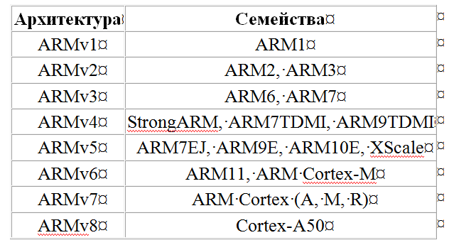
ARM

Slide 52
ARM
Одной из особенностей архитектуры ARM является разработка вычислительных ядер процессора, без каких-либо дополнительных элементов и непосредственного производства ядер.
Каждый разработчик должен сам дооснастить это ядро необходимыми элементами под свои конкретные задачи.
Производством занимаются другие компании, которые по лицензии используют разработки ARM, объединяя ARM-ядро c RAM, ROM/PROM (Flash), периферийными устройствами, они создают свой процессор под свои конкретные задачи.
Производитель определяет не только периферию, но имеет возможность конфигурировать само ядро, например выбрать количество поддерживаемых внешних прерываний, количество уровней приоритета прерываний и состав поддерживаемых модулей.

Slide 53
Особенность технологии Cortex
Cortex это готовое микроконтроллерное ядро, оснащенное всеми необходимыми для работы устройствами.
В его состав кроме ядра ARM входят блок управления прерываниями, шинная матрица, модули работы с памятью и периферийными устройствами.
Cortex является стандартизированным процессорным ядром, которое по мере необходимости оснащается только необходимыми периферийными устройствами.

Slide 54
Микроконтроллеры
1980 году - Intel 8051 (MCS 51) — это однокристальный CISC микроконтроллер гарвардской архитектуры, для использования во встраиваемых системах. В течение 1980-х и начале 1990-х годов был чрезвычайно популярен, однако позже устарел и был вытеснен более современными устройствами.
Микроконтроллеры с 8051-совместимыми ядрами, производимыми более чем 20 независимыми производителями, такими, как Atmel, MAXIM,Texas Instruments и др.
Советский клон данной микросхемы, КР1816ВЕ51.

Slide 55
Микроконтроллеры
Atmel Corporation — изготовитель полупроводниковых электронных компонентов. Компания основана в 1984 году.. Один из лидеров производства микроконтроллеров (MCS-51, ARM, AVR, AVR32)
Microchip Technology Inc. (PIC) — американский производитель микроэлектроники, 8-, 16- и 32-битных микроконтроллеров, цифровых сигнальных контроллеров, а также аналоговой и интерфейсной продукции.
PIC — peripheral interface controller, «контроллер интерфейса периферии». Изначально создавались для поддержки ввода вывода
STMicroelectronics — европейская (Италия, Франция) микроэлектронная компания, занимающихся разработкой, изготовлением и продажей микроэлектронных компонентов.
Тexas Instruments — американская компания, производитель полупроводниковых элементов, микросхем, электроники.
Analog Devices, Inc. —американская компания, производитель интегральных микросхем для решения задач преобразования сигналов

